Slide 1


슬기로운 대학생활 CAM +
LG U+
대학생만을 위한 새로운 구독라이프
LG U+ 신규서비스 Z세대 자문단
우승해C팀

Slide 2
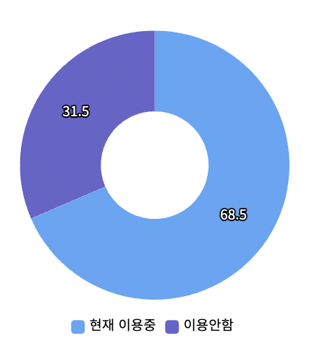
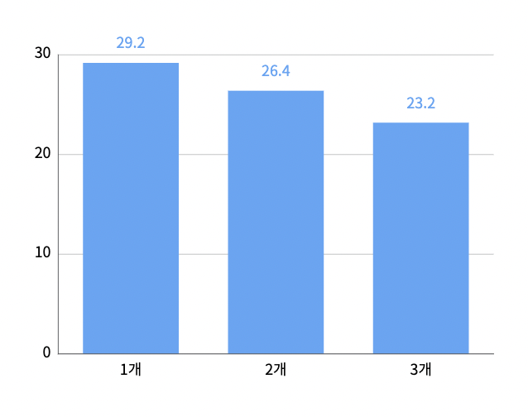
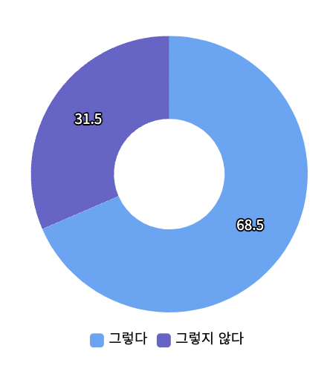
구독의 시대
“
”
[구독서비스 이용률]
[구독서비스 이용 개수]
Q. 구독서비스 사용 전/후를 비교하여 삶이 윤택해졌나요?
출처: https://www.ezyeconomy.com/news/articleView.html?idxno=113040
‘구독의 시대’라고 불릴 만큼 응답자 10명 중 7명이 구독 서비스를 이용.
그 중 실제로 구독서비스를 사용한 후 삶이 윤택해졌다고 응답한 사람이 약 70%로, 구독서비스에 대해 긍정적으로 바라보고 있는 실제 사용자들
Notes:
‘온라인 정기구독 서비스 이용 여부’에 대해 응답자 10명 중 7명(68.5%)은 ‘현재 이용 중’이라고 답했다. 이용 서비스 이용 개수는 1개(29.2%)를 이용한다는 응답이 가장 많았고, 2개(26.4%), 3개(23.2%)의 순인 것으로 조사됐다. 온라인 구독 서비스 이용 전·후를 비교해 삶이 윤택해졌는지에 대한 질문에는 10명 중 7명(68.5%)은 ‘그렇다’고 답하며 구독 서비스를 긍정적으로 평가했다.

Slide 3
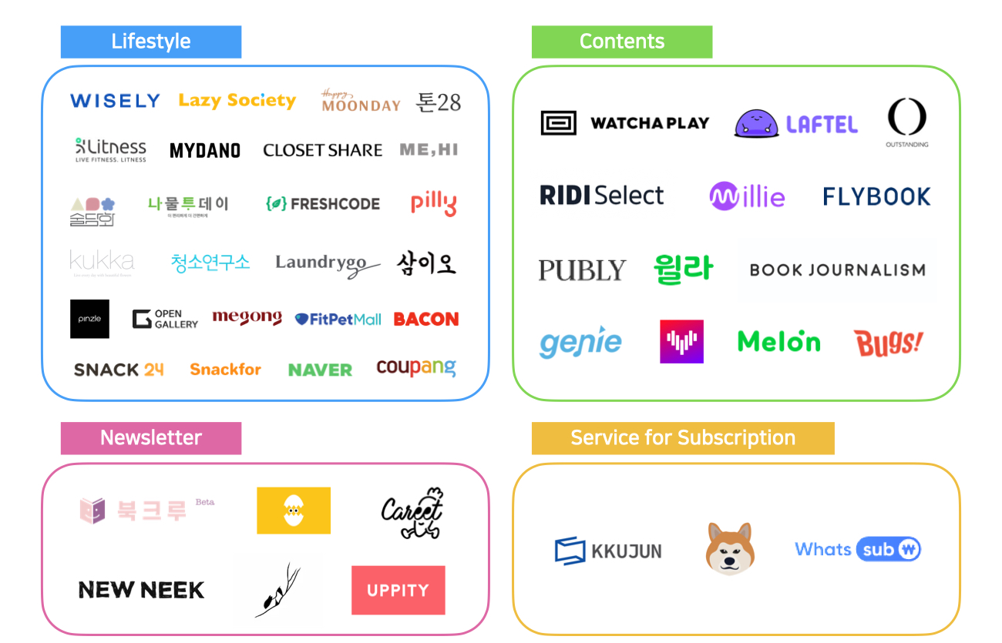


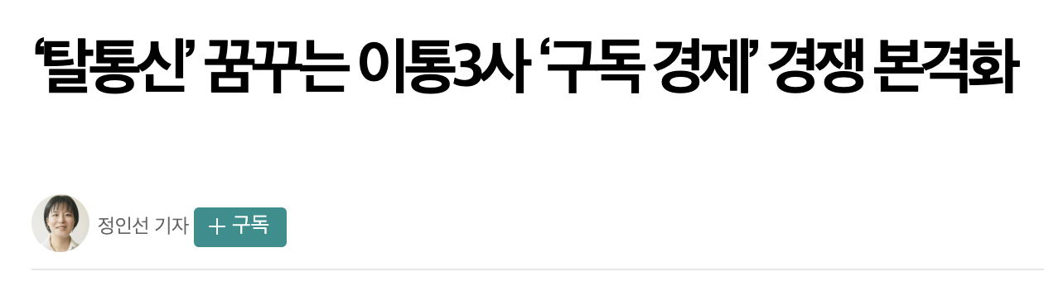
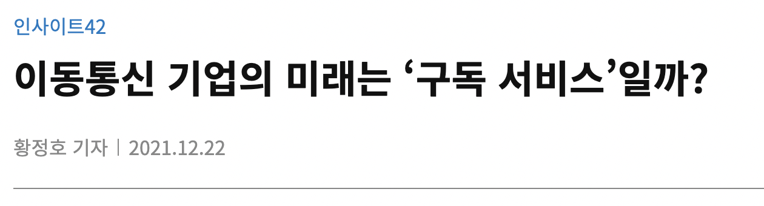
구독의 시대
“
”
[국내 구독경제 시장 규모]
[국내 구독서비스]
[구독서비스 경쟁 심화]
40조원
16조원
2016
2017
2018
2019
2020
출처: 금융감독원
40조에 달하는 국내 구독서비스 시장을 잡기 위해 여러 업계에서 다양한
신규 구독 서비스를 출시하며 구독 서비스 경쟁이 심화된 상황
Notes:
2020년 구독경제 시장 규모는 40조원으로 4년만에 16조원 급증했다
과거 신문, 잡지, 우유배달 등이 주였던 정기구독 서비스가 최근에는 식음료부터 패션, 반려동물, 세탁까지 다양해졌다. 특히 코로나19로 인해 집콕생활과 언택트생활이 확산되면서 구독서비스의 수요가 증가했다.

Slide 4



: 실제로 일상생활 속 다양한 영역을 구독으로 채워가고 있는 Z세대 소비자들
“
”
구독서비스에 대한 Z세대의 목소리
저는 여러 구독 서비스를 돌아가면서 활용하고 있어요. 예를 들어 공모전 시즌에는 미리캔버스같은 서비스를 결제해서 사용하고 있어요. 이외에도 뉴스레터를 3-4개정도 분야별로 구독 중이에요. 뉴스레터는 트렌드 공부나 팀플, 취업 준비에도 도움이 많이 되어서 앞으로도 계속 이용할 거에요. 새로운 구독 서비스가 생겨나면 이용해 볼 의향도 있어요!
요즘 뜨는 구독 서비스들을 보면 취미생활 관련된 구독 서비스가 많은데, 제게는 다 그림의 떡이에요.
아르바이트해서 번 돈을 생활비로 사용하고 있어서, 정말 필수적인 게 아니라면 구독하고 싶어도 망설여져요.
그래서 주로 식비, 교통, 생필품, 전공서적, 스터디 카페, 과제(해피캠퍼스, 체그)와 같이 필수적인 소비만 하게 되더라구요.
저는 계정을 공유하는 구독팸이 있어요. 주로 ott서비스를 구독하는데, 매달 어떤 서비스를 구독할지 투표해서 바꾸는 방식으로 사용해요. 넷플릭스, 왓챠랑 티빙, 디즈니 플러스, 쿠팡 플레이까지 전부 챙겨보고 싶지만 절약도 해야하기 때문이에요. 매번 해지하고 가입하는 과정이 번거롭긴 해도 알뜰살뜰하게 구독서비스를 이용하고 있는 것 같아요.

Slide 5
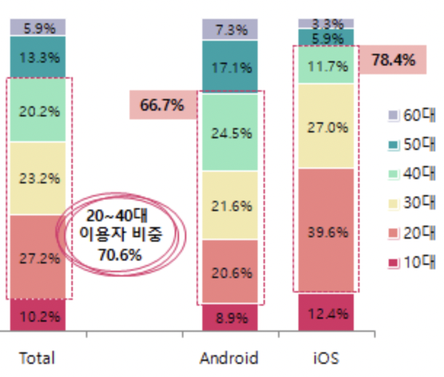
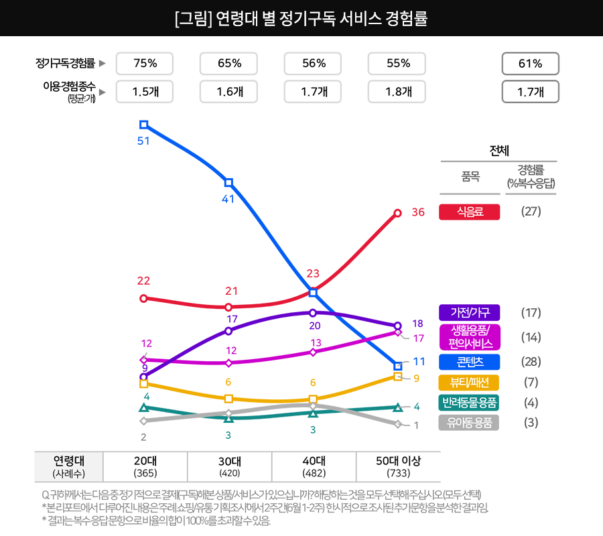
구독 서비스와 가장 친숙한 Z세대
“
”
[구독서비스 이용자 연령]
[연령대 별 정기구독 서비스 경험률]
20대의 구독서비스 이용률은 75% 로,
구독서비스를 가장 많이 사용하는 세대는 Z세대

Slide 6
“
”
구독서비스에 대한 Z세대의 목소리
: 구독서비스와 가장 친숙한 Z세대들의 구독에 대한 다양한 의견
처음에 1,2개 구독할 때는 몰랐는데 여러 서비스를 구독하다 보니 구독 비용이 장난이 아니에요. 한 서비스에서 모든 것을 해결할 수 없다 보니까 서비스를 여러 개 사용하게 되었는데, 그러다 보니 한달에 고정 지출이 너무 많아졌어요. 사실 자주 사용하는 구독 서비스는 정해져 있는데, 주로 쓰는 서비스들만 묶어서 할인해줬으면 좋겠어요.
사실 넷플릭스에서 보고 싶은 영화를 다봐서 더 이상 볼 게 없어요. 해지하고 싶은 마음이 있기는 한데 굳이 찾아서 해지하는 과정이 너무 귀찮더라구요. 그래서 그냥 구독한 상태로 방치하고 있어요. 돈이 너무 아깝다는 생각을 자주 하게 돼요. 구독, 해지 과정을 왜 이렇게 복잡하게 만들었는지 의문이에요.
요즘 다양한 구독 서비스가 새로 생겼지만, 저에게 딱 맞는 구독 서비스는 없는 것 같아요. 저는 제대 후에 자취를 시작하면서 인테리어에 관심이 정말 많아졌는데 인테리어 관련 구독 서비스는 아직 없는 듯 해요. 전 주로 집 꾸미기, 오늘의 집 어플을 많이 이용하는데 이런 인테리어 구독 서비스가 생기면 너무 좋을 것 같아요!

Slide 7
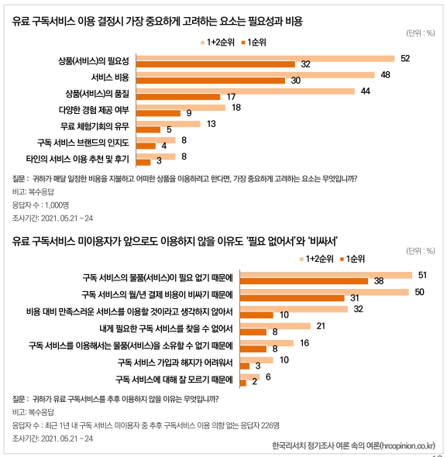
구독에서 가장 중요한 것은 ‘합리성’
“
”
출처: 한국리서치
구독 시 중요한 것은 ‘가격과 필요성’
소비자들이 원하는 것은 자신의 일상에 FIT하게 맞아 떨어지는 구독 서비스

Slide 8
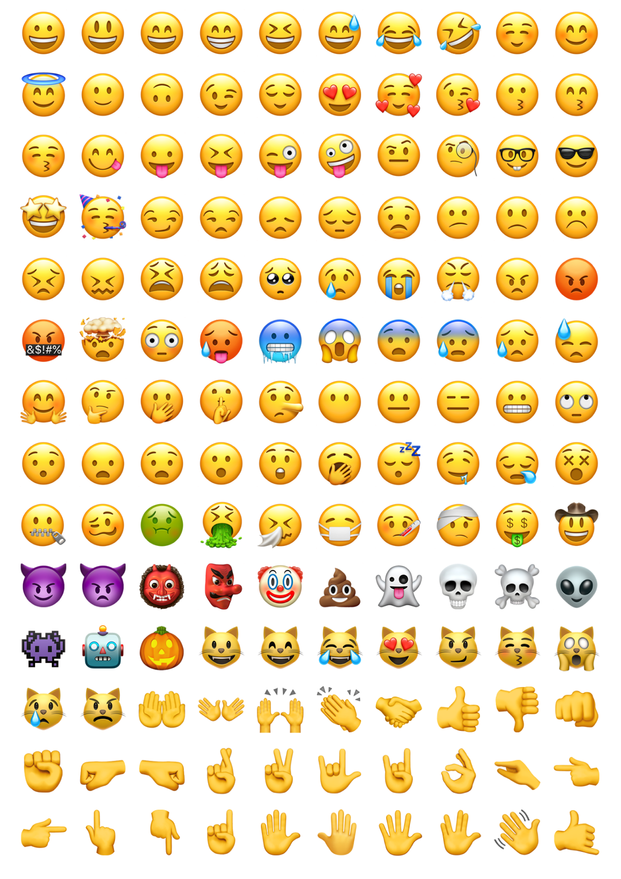
Z세대의 일상과 가장 FIT한 구독 서비스는?

Slide 9

타겟 도출
Z세대 대학생
1/ 구독서비스를 가장 많이 사용하는 세대 = 대학생
실제로 대학 개강하자 구독 서비스 이용자 2.4배 상승
2/ 구독서비스 이용률이 가장 높은 20대의 2/3는 ‘대학생’
3/ 인터뷰 결과, 대학생들의 구독서비스에 대한 긍정적/우호적인 태도

Slide 10
















대학생들을 위한 구독 서비스 : 같은 Z세대라도 대학생/비대학생에 따라 다른 서비스를 구독
“
”
[비대학생]
[대학생]
대학생들이 공유하는 라이프스타일을 공략한, 대학생에게 꼭 맞는 구독 서비스 필요

Slide 11
그렇다면 대학생에게 필요한
구독서비스는?

Slide 12
“
대학이 낯선 대학생
”
타겟 분석
<박X영 : 20학번 코로나 학번 대학생>
코로나 때문에 선배들에게 제대로 도움을 받아본 적이 별로 없어요. 새로운 과제나 공모전을 할 때, 학생회에서 행사를 준비할 때도 무엇부터 준비해야할 지 막막할 때가 많아요. 당장 위에 19학번 선배들도 후배를 받아본 적이 없어서 제가 후배들이랑 뭔가를 할 때 도움 받기도 너무 어려운 것 같아요.
이끌어 주는 선배의 부재
학교 생활 적응의 어려움
자취에 관한 걱정
복학 등 낯선 환경 변화가 어려워짐
어려워지는 취업 코칭과 멘토링 니즈
취준 관련 서비스 비용의 부담이 커짐
<이X민 : 22학번 새내기>
기대하고 대학에 왔는데 막상 비대면 수업이 대부분이었어요. 일주일에 한번만 학교를 가면 되어서 자취도 하지 않았는데, 동아리나 학교생활을 안 하니까 다른 친구들보다 학교생활이 조금 어렵더라구요. 그래서 뒤늦게 자취도 시작하고 했는데 학교 주변에 사는 사람들이 또 엄청 많지도 않아서, 자취도 쉽지 않네요. 혼자 쓸 만큼 뭘 사는 것도 어렵고, 뭘 해먹기도 어려워서 지출도 너무 크고요.
<조X식 : 16학번 취업준비생>
비대면 수업으로 복학할 때부터 적응이 어려웠어요. 원래 다니던 학교랑 완전히 달라진 것 같고, 같이 복학하는 친구들 보는 것도 어려우니까요. 이제는 취업 준비도 하는 중인데, 선배들한테 도움을 받기도 어려워지다 보니 지원 받을 수 있는 서비스나 멘토링 같은 게 더 필요해진 것 같아요.

Slide 13
“
”
기존 구독서비스에 대한 아쉬움
타겟 분석
<김X성 : 18학번 복학생>
복학해서 자취를 하는데 군대가기 전 보다 확실히 좋아졌어요. 집 앞에 있는 마트보다 쿠팡같은 배송 서비스를 쓰는 게 편하니까요. 문제는 필요한 만큼만 소량으로 구매하는 것보다 대용량이 저렴해서 대량으로 쟁여두듯 사게 되더라구요. 집이 좁아서 불편하지만 돈을 아끼려면 어쩔 수 없긴 한데, 자취생에게 딱 맞게 상품이 구성되면 좋을 거 같아요.
구독 전환과 이탈의 불편함
구독료에 관한 부담이 큼
이용할 수 있는 콘텐츠 풀의 한계
자취생, 새내기에게 필요한 서비스 부재
대학생과 서비스가 맞아 떨어지지 않음
<조X식 : 16학번 취업준비생>
취업이나 강의 등등으로 이것저것 찾게 되는 서비스가 많은데 구독료가 너무 비싸요. 학교랑 제휴가 안 된 서비스는 쓸 엄두가 안 나기도 하고, 저렴하게 시작한 서비스 또한 이탈하는 게 어렵기도 해요. 예를 들어 어도비 라이선스 혜택으로 가입을 했는데, 자소서만 쓰고 해지하려고 했더니 위약금을 크게 요구해서 그냥 해지를 안하고 있답니다.
<정X현 : 20학번 인턴십 중인 휴학생>
잘 쓰다가도 막상 필요한 게 없으면 조금 아쉽더라구요. 밀리의 서재를 구독했는데, 그렇게 책이 많은데 전공서적이나 과제용 수업자료 책은 꼭 없더라구요. 구독료도 지불하면서 또 책을 구매해야하니 너무 아깝죠. 또 팀플, 인턴, 동아리를 병행 중인데 미리캔버스 구독이 셰어가 안되다 보니 늘 PPT를 혼자 덤탱이 써서 만드는 것도 억울해요. 팀플하기 좋게 맞춰주면 좋겠어요.

Slide 14
“
”
이런 구독서비스가 필요해요
타겟 분석
<박X영 : 20학번 코로나학번 대학생>
넷플릭스. 디즈니플러스, 유튜브 프리미엄 부터 무료 서비스까지 해서 구독 중인 서비스가 10개가 넘어요. 디플이랑 멜론은 없어도 될 거 같아서 얼마전에 해지했는데, 구독이 은근 지출이 크더라구요. 쓰는 만큼만, 보는 만큼만 비용이 나가거나 필요할 때만 쓸 수 있으면 좋겠다는 생각이 들었어요.
구독 전환과 이탈의 간편화
구독료를 아낄 수 있는 서비스
이용할 수 있는 콘텐츠 풀의 확장
자취생, 새내기 등에 맞는 적절한 서비스 큐레이션
친구들과 공유, 전공서적 등 대학생의 필요에 맞춰진 서비스
<김X성 : 18학번 복학생>
사실 고정적으로 꼭 나가는 비용들이 있어요. 스터디 카페도 그렇고 동아리랑 스터디 할 때는 스터디 룸도 매달 쓰고, 헬스장도 사실 구독이잖아요. 또 전공서적이나, 코인 노래방이나 피시방도 가는 사람은 계속 가니까요. 그런 오프라인 서비스도 구독할 수 있으면 좋겠다는 생각은 해 봤어요.
<나X주 : 19학번 대학생>
필요할 때만 쓰는 구독서비스가 있으면 좋겠어요. 얼마 전에 프로젝트에 필요한 서비스가 있어서 무료체험으로 사용 해 봤는데, 써 보니까 나중에 또 사용하고 싶다는 생각이 들더라구요. 그래서 필요한 시즌마다 왔다갔다 할 수 있는 유연한 서비스가 있으면 좋겠어요. 늘 잘 쓰는 서비스도 어쩌다 몇 주 안쓰면 구독을 해지할까 고민이 드니까요.

Slide 15
인사이트
타겟 인터뷰를 통해 찾아낸
Z세대 대학생들이 원하는
구독 서비스
대학생들은 각자의 형편에 맞는 서비스를 원함
가족보다 친구들과 공유하는 경우들이 많음
친구들과 더 많은 시간을 보냄
취업 자취 학교생활에 어려움이 많고 관련 서비스를 필요로 함
대학생 특수를 잘 누리고 싶어함.
비용 등의 부담으로 탄력적이고 유연한 서비스, 저렴한 서비스 희망
구독과 공유로 지출을 줄일 수 있다면 적극적으로 활용

Slide 16

인사이트
이들의 니즈에 맞춰 대학생의 일상에 딱 맞아떨어지는
특별한 구독 서비스 제안
학교 생활, 취업 준비, 자취 생활에 필수적인 구독 서비스
필요에 따라 해지/등록/전환이 탄력적이고 유연한 서비스
비슷한 일상을 공유하는 친구들과 연결되는 서비스

Slide 17
슬기로운 대학생활
나의 캠퍼스라이프에 플러스, 유플러스 Cam+
학교 생활, 취업 준비, 자취까지
대학생활의 모든 것을 하나의 멤버십으로!
친절한 랜선 선배 CAM +

Slide 18

서비스 컨셉
“
”
슬기로운 대학생활을 위한 랜선 선배
1인 가구
자취러를 위한 1인 가구 맞춤형 생필품 정기 배송 서비스
Ex) 오늘의 집, 와이즐리
통학러들을 위한 통학 시간 활용 습관 및 학습 콘텐츠 서비스
전공 서적
전공 서적 및 수업 교재 고민을 해결해 줄 출판물 구독
통학 시간
(Z세대 70% 출판물 구독 서비스 필요)
팀플 및 과제
해피캠퍼스 멤버십과 스터디카페 공간 구독
자소서와 면접, 취업 준비를 돕는 랜선 멘토 서비스
취업 준비

Slide 19



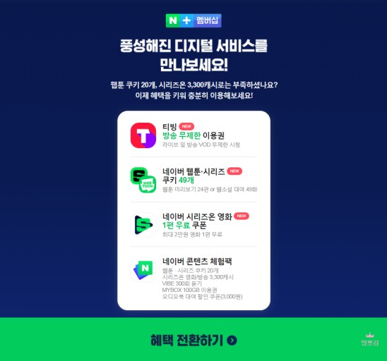
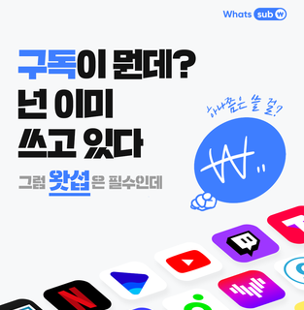
서비스 컨셉
슬기로운 구독생활을 위한
유연한 구독서비스
“
”
1/ 동기, 선후배와 함께하는 구독생활 공유로 비용의 장벽을 낮춤
2/ 제휴를 통해 고객이 느낄 수 있는 비용적 부담은 최소화
3/ 서비스들은 더 많은 고객들을 만날 수 있도록
4/ 다크넛지에 염증을 느끼는 대학생을 위한 유연한 서비스
5/ 합리적인 소비를 추구하는 Z세대에게 맞는 탄력적인 서비스
6/ 다양한 라이프스타일과 시즌별로 달라지는 대학생들의 일상
7/ 학기-방학-휴학-취준-인턴 등 시즌에 맞는 테마 큐레이션
[Notion]
대학생 인증 시 프로요금제 무료
[바이브]
대학생 인증 시
할인 요금제 혜택
[링키드]
구독 공유 플랫폼
계정전달/권한초대
[네이버 플러스 멤버십]
매달 필요한 콘텐츠 서비스전환하며 선택 가능
[구독관리 서비스 왓섭]
매달 지출되는 구독현황 알림
간편 해지 등 서비스 지원

Slide 20













서적
과제
서비스 소개
전공도서 구입 시 할인된 가격으로 구매 가능
30,000원 이상 구매 시 50% 할인(30.000원 까지)
체그 멤버십(약 월 20,000원)
해피캠퍼스/레포트월드/레포트샵 10,000 포인트
01 학습
스터디 카페/스터디룸
한달동안 특정 브랜드의 전국 지점 이용 가능
월회원권 구입 시 30,000원 할인
랭스터디카페(서울/경기 41개)
비허밍스터디카페 (전국적으로 분포)
대외활동
뉴스레터
미리캔버스(월 13,400원)
어도비 (23,100원)
롱블랙(4,900원) / 퍼블리(16,900원)
캐릿(8,900원) / 뉴닉( 7,900원)

Slide 21







온라인 강의
기업 정보
서비스 소개
숨고, 클래스 101, 인프런 등
월 19,900원 무제한 프리패스(12개월)
잡플래닛 월 11,900원
02 취업
멘토링
코멘토 월 10,900원
원티드 플러스 월 9,900원
서류, 면접
공무원
457 DEEP 월 39,000원
구공구 월 9,900원

Slide 22






인테리어
서비스 소개
집꾸미기, 오늘의집 30,000 포인트 + 적립
03 생활
이동
따릉이(5,000원) / 전동킥보드(스윙 – 12,9000원)
생필품
속옷-월간가슴 9,900원 / 와이즐리

Slide 23



CAM +
서비스 소개
Basic
Premium
Optimum
별 3개까지 마음대로 골라 구독하세요.
매달 다른 서비스를 구독할 수 있습니다.
별 5개까지 마음대로 골라 구독하세요.
매달 다른 서비스를 구독할 수 있습니다.
별 7개까지 마음대로 골라 구독하세요.
매달 다른 서비스를 구독할 수 있습니다.
월 \29,900
월 \49,900
월 \69,900
10,000원 상당
20,000원 상당
30,000원 상당

Slide 24
CAM +
서비스 소개
새학기가 시작했다면?
월 \29,900에
전공 서적을 할인된 가격으로 구입하고,
과제는 더 정확하게,
공부는 깨끗하고 쾌적한 환경에서!
취업준비 시즌이라면?
월 \49,900에
원하는 기업 정보를 알아보고,
자소서와 면접은 철저하게,
실제 현직자에게 조언을 받으면서!
대외활동/팀플 퀄리티를 올리고 싶다면?
월 \29,900에
과제물의 질은 높이고,
트렌드는 정기적으로 받아 읽고,
영양제로 건강도 챙기면서!

Slide 25
CAM +
어떤 점이 다른가요?
서비스 특징
01
02
대학생활의 길잡이
학년별, 시기별로 필요한 서비스들을 추천
친구와 함께
함께 CAM+를 사용하는 친구라면
쓰지 않는 구독 서비스를 교환하여 사용
03
04
저렴한 가격
대학생 제휴할인 요금 적용으로 저렴한 가격에 다양한 서비스를 구독
탄력적인 DIY 구독 서비스
구독과 해지 절차가 쉽고,
매달 원하는 서비스로 변경 가능

Slide 26
“
”
서비스 리뷰
달라진 유저의 삶
Before
After
#1 코로나로 인해 선배의 도움을 받지 못해
대학이 낯선 20학번 대학생
#2 과제나 공모전을 준비할 때 막막한 대학생
#3 복학 후 취업 준비가 막막한 대학생
#4 구독과 해지가 귀찮아 불필요한 지출을
하고 있는 대학생
#1 CAM+ 랜선 선배에게 대학생활의 꿀팁을
얻고 슬기롭게 대학교를 다닌다.
#2 CAM+에서 제공하는 학습 구독 서비스로
완성도 높은 결과물을 완성한다.
#3 CAM+에서 제공하는 취업 구독 서비스로
현직자에게 멘토링을 받고 서류와 면접까지 탄탄하게 취업을 준비한다.
#4 구독과 해지가 간편한 CAM+로
합리적으로 소비한다.

Slide 27
서비스 리뷰
서비스를 사용할 의향이 있는가?
인터뷰
대학생에게 유용할 것 같은가?

Slide 28
Thank you!
LG U+
대학생만을 위한 새로운 구독라이프
슬기로운 대학생활, 유플러스와 함께!

